Slide 1
Formation DATA SCIENTIST
PROJET 3
Développez un moteur de recommandations de films
Soutenance du 20/08/2021

Slide 2
Sommaire
Problématique
Description des données
Analyse
Modèle
Difficultés et Amélioration
Conclusion

Slide 3

Problématique
Un nouveau client souhaite construire un site de recommandation de films.
Pour cela j’ai un fichier d’environ 5000 films à analyser afin de créer des regroupements de films. Ces regroupements ou distance entre chaque film permettra d’en proposer 5 à partir d’un film choisi.
L’objectif est de mettre à disposition une API qui renverra les 5 films les plus proches
Les livrables sont : Un notebook d’analyse, un notebook des différentes approches testées, l’entrée de l’API et cette présentation

Slide 4
Description des données
Il y 28 dimensions dans le fichier d’origine que l’on peut découper en deux catégories significatives
Les informations de type quantitatives : Il s’agit d’information numérique caractérisant le film comme par exemple
La note IMDB
Les likes sur le réalisateur ou les acteurs
Le budget du film
Etc...
Les informations de type qualitatives ou catégorielles : Il s’agit d’information de catégorie du films
Thriller, Action, Aventure
Mots clés définissant les thèmes du film
Noms des acteurs
Noms du réalisateurs
Langues
Public autorisé

Slide 5
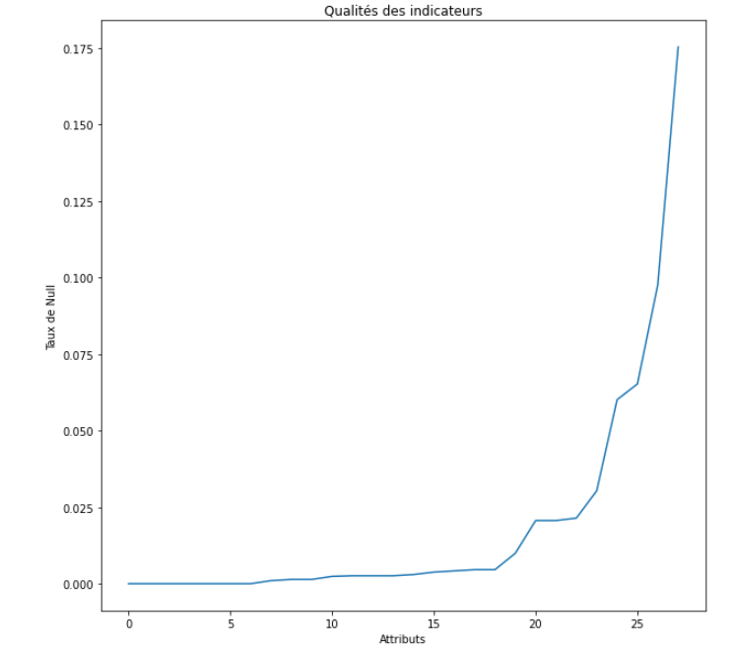
Taux de remplissage
Constats :
Les données sont plutôt très bien renseignées :
⇒ Suppression de quelques doublons
⇒ Suppression de quelques données non significatives : facenumber_in_poster, aspect_ratio, actor_3_facebook_likes, movie_imdb_link, aspect_ratio, gross

Slide 6
Données conservées
Données quantitatives | Données catégorielles
Num_critic_for_reviews | Color
Duration | Director_name
Director_facebook_likes | Actor_1_name, Actor_2_name, Actor_3_name
Actor_1_facebook_likes | Genres
Num_voted_users | Movie_title (Uniquement pour présenter le nom du film)
Cast_total_facebook_likes | Plot_keywords
Num_user_for_reviews | Language
Budget | Country
Title_year | Content_rating
Actor_2_facebook_likes
Imdb_score
Movie_facebook_likes

Slide 7
Données Quantitative
Données | Traitement
num_critic_for_reviews | Régression linéaire avec l’utilisation de trois variables corrélées movie_facebook_likes,num_voted_users, num_user_for_reviews
actor_1_facebook_likes | Régression linéaire avec l’utilisation d’un variable corrélée cast_total_facebook_likes
actor_2_facebook_likes | Régression linéaire avec l’utilisation d’un variable corrélée cast_total_facebook_likes
title_year, budget, num_critic_for_reviews, duration, num_user_for_reviews, director_facebook_likes | Remplissage des vides avec la médiane

Slide 8
Données Catégorielles
 | Uniquement dans le jeu de données complet
 | Non exploité finalement
Les données catégorielles ont dû être traitées de façon spécifiques.
Données | Traitement (Traitement équivalant à “OneHotEncoder”)
Genre, Couleur, Content Rating | Mise à plat de la liste. Mise à 0 lorsque le mot n’est pas trouvé Création des colonnes de type boolean à partir de cette liste.
Langue | Mise à plat de la liste. Mise à 0 lorsque le mot n’est pas trouvé Création des colonnes de type boolean à partir de cette liste en ne conservant uniquement que les langues présentes au moins 2 fois,
Plot_keywords | Mise à plat de la liste. Mise à 0 lorsque le mot n’est pas trouvé Création des colonnes de type boolean à partir de cette liste en ne conservant uniquement que les mots clés présents au moins 50 fois.
Director_name | Mise à plat de la liste. Mise à 0 lorsque le mot n’est pas trouvé Création des colonnes de type boolean à partir de cette liste en ne conservant uniquement que les directeurs présents au moins 6 fois,
Actor_1_name, Actor_2_name, Actor_3_name | Mise à plat d’une seule liste d’acteur. Mise à 0 lorsque le mot n’est pas trouvé Création des colonnes de type boolean à partir de cette liste en ne conservant uniquement que les acteurs présents au moins 8 fois,

Slide 9
Synthèse
Nous avons donc constitué deux jeux de données :
L’un simplifié avec moins de données catégorielles ⇒ Nous obtenons 89 colonnes pour 4917 lignes
L’un plus complet ⇒ Nous obtenons 157 colonnes pour le même nombre de lignes

Slide 10
Modèles
Plusieurs traitements ont été réalisés afin de les évaluer soit de façon factuelle (Coefficient Silhouette) soit humainement en prenant deux films en exemple
Source de données | KNN | KMEANS | GOWER
Données Brutes simplifiées (Uniquement Genre, Couleur, Content Rating, Langue) | X | X
Réduction dimension avec ACP sur données simplifiées (Uniquement Genre, Couleur, Content Rating, Langue) | X | X
Réduction dimension avec T-SNE sur données simplifiées (Uniquement Genre, Couleur, Content Rating, Langue) | X | X
Données complètes sans réduction de dimension |  |  | X

Slide 11
Evaluation KNN
KNN sur un jeu de données T-SNE semble donner les meilleurs résultats. Les résultats sont dans l’ensemble très corrects
L’évaluation du KNN s’est faite en choisissant 2 films et en regardant les résultats obtenus. Cela fait appelle à notre connaissance des films afin d’évaluer de la pertinence du retour. Il n’y a donc pas d’éléments factuels permettant d’évaluer les différentes approchent.
Données brutes simplifiées | ACP | T-SNE
Film Choisi : The Dark Knight Rises
Films retournés : Inception, Batman Begins, The Avengers, The Dark Knight, The Other Woman | Films retournés : Inception, Hellboy II: The Golden Army, The Avengers, The Dark Knight, Interstellar | Films retournés : Inception, Interstellar, Batman Begins, The Dark Knight, Exodus: Gods and Kings
Données brutes simplifiées | ACP | T-SNE
Film Choisi : Spectre (James Bond)
Films retournés : Skyfall, Clash of the Titans, Mission: Impossible - Rogue Nation, Pacific Rim, Star Wars: Episode III - Revenge of the Sith | Films retournés : Pacific Rim, Edge of Tomorrow, Final Fantasy: The Spirits Within, Dawn of the Planet of the Apes, Speed Racer | Films retournés : Skyfall, Iron Man 3, Star Trek Into Darkness, World War Z, Jurassic World

Slide 12
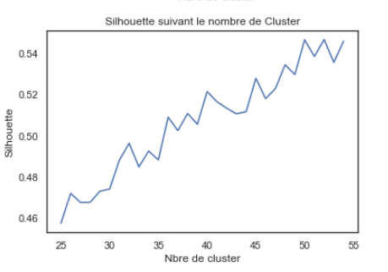
Evaluation K-MEANS
Un coefficient silhouette bien meilleur avec T-SNE et tous les cluster avec au moins 5 films
Problème : Des Clusters inférieur à 5 avec les données brutes et l’ACP
Sur l’approche K_MEANS la première étape a consisté à évaluer le nombre de cluster. Pour cela j’ai regardé l’évolution du coefficient silhouette afin de le déterminer. J’ai reproduit l’approche sur les trois jeux de données afin d’obtenir les résultats suivants.
Jeux de données | Taille des clusters pour un coefficient silhouette optimum | Valeur du coefficient de silhouette
Données Brutes | 80 | 0,16
ACP | 8 | 0,24
T-SNE | 48 | 0,51

Slide 13
Evaluation K-MEANS
Résultats semblent moins probants qu’avec KNN
Et d’un point de vue des films retournés nous obtenons
Données brutes simplifiées | ACP | T-SNE
Film Choisi : The Dark Knight Rises
Films retournés : Batman Begins, The Dark Knight, Hugo, Interstellar, Inception, The Curious Case of Benjamin Button | Films retournés : Avatar, Pirates of the Caribbean: At World's End, Avengers: Age of Ultron, The Dark Knight Rises, John Carter, Spider-Man 3 | Films retournés : Indiana Jones and the Kingdom of the Crystal, The Dark Knight, Hugo, Interstellar, Inception, The Curious Case of Benjamin Button
Données brutes simplifiées | ACP | T-SNE
Film Choisi : Spectre (James Bond)
Films retournés : Avatar, Pirates of the Caribbean: At World's End, Harry Potter and the Half-Blood Prince, John Carter, Spider-Man 3, Avengers: Age of Ultro | Films retournés : Avatar, Pirates of the Caribbean: At World's End, Avengers: Age of Ultron, The Dark Knight Rises, John Carter, Spider-Man 3 | Films retournés : Avatar, Pirates of the Caribbean: At World's End, Batman v Superman: Dawn of Justice, John Carter, Spider-Man 3, Avengers: Age of Ultron

Slide 14
Démarche GOWER
J’ai souhaité tester la démarche de GOWER qui permet d’utiliser les données catégorielles et quantitatives.
Pour cela je calcule deux distances entre les différents films
Distance sur les données quantitatives
Distance sur les données catégorielles
⇒ A partir de ces deux distances je vais calculer la distance totale en oubliant pas de centrer et réduire la distance sur les données quantitatives.

Slide 15
Evaluation GOWER
Bilan : Les résultats ne sont pas mieux ce qui peut paraître insatisfaisant
Données brutes simplifiées
Film Choisi : The Dark Knight Rises
Films retournés : Inception, The Dark Knight, Batman Begins, Skyfall, The Avengers
Données brutes simplifiées
Film Choisi : Spectre (James Bond)
Films retournés : Skyfall, Clash of the Titans, Jurassic World, The Village, Pacific Rim

Slide 16
API
Création d’une application avec Flask. Un fichier de distance entre les films est utilisé afin de proposer les films similaires. Cette distance se base sur du KNN après une réduction T-SNE
Structure de l’application
App
run.py
static
templates
Le déploiement s’est effectué sur Heroku. L’URL d’accès est la suivante :
https://choixfilmprojet.herokuapp.com/filmsSimilaires?numFilm=3
L’argument numFilm permet de choisir le film en entrée

Slide 17
Difficultés et Amélioration
L'utilisation des données catégorielles a complexifié l’approche. Leur nombre important rendait leur exploitation difficile. Un approche aurait pu consister à regrouper certains mots afin d’en limiter grandement leur nombre. Je n’ai pas eu le temps de le mettre en oeuvre afin d’obtenir des résultats encore plus significatifs.
K-MEANS a rendu des résultats en deçà de l’approche KNN. J’aurai souhaité creuser davantage le sujet afin de comprendre les limites de cette approche.
Enfin j’ai voulu mettre en place l’approche GOWER qui n’a clairement pas rendu les résultats que j'espérais. La encore une approche en regroupant des mots clés devraient permettre des résultats plus satisfaisants

Slide 18
Conclusion
Les résultats obtenus sont assez satisfaisants dans l’ensemble. les films proposés sont parfois très proche d’autres laissent perplexe.
J’ai réussi à mettre en oeuvre plusieurs approches même si certaines n’ont pas apportées la valeure souhaitée.
Il faudrait davantage préparer les données catégorielles afin d’en réduire leur nombre. Ceci afin de permettre d’en tirer le maximum d’informations.

